Slide 1
Android 학습 보고
설진우 (Felix)
Ch3 & Ch4

Slide 2
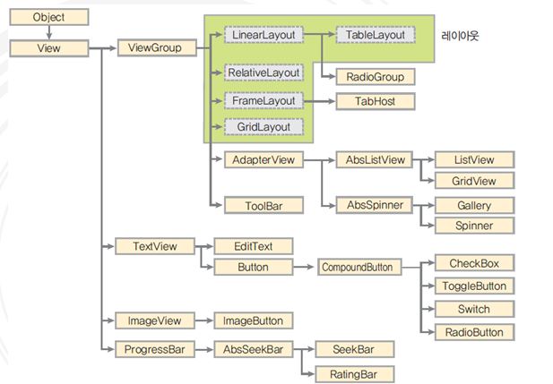
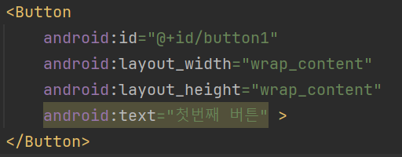
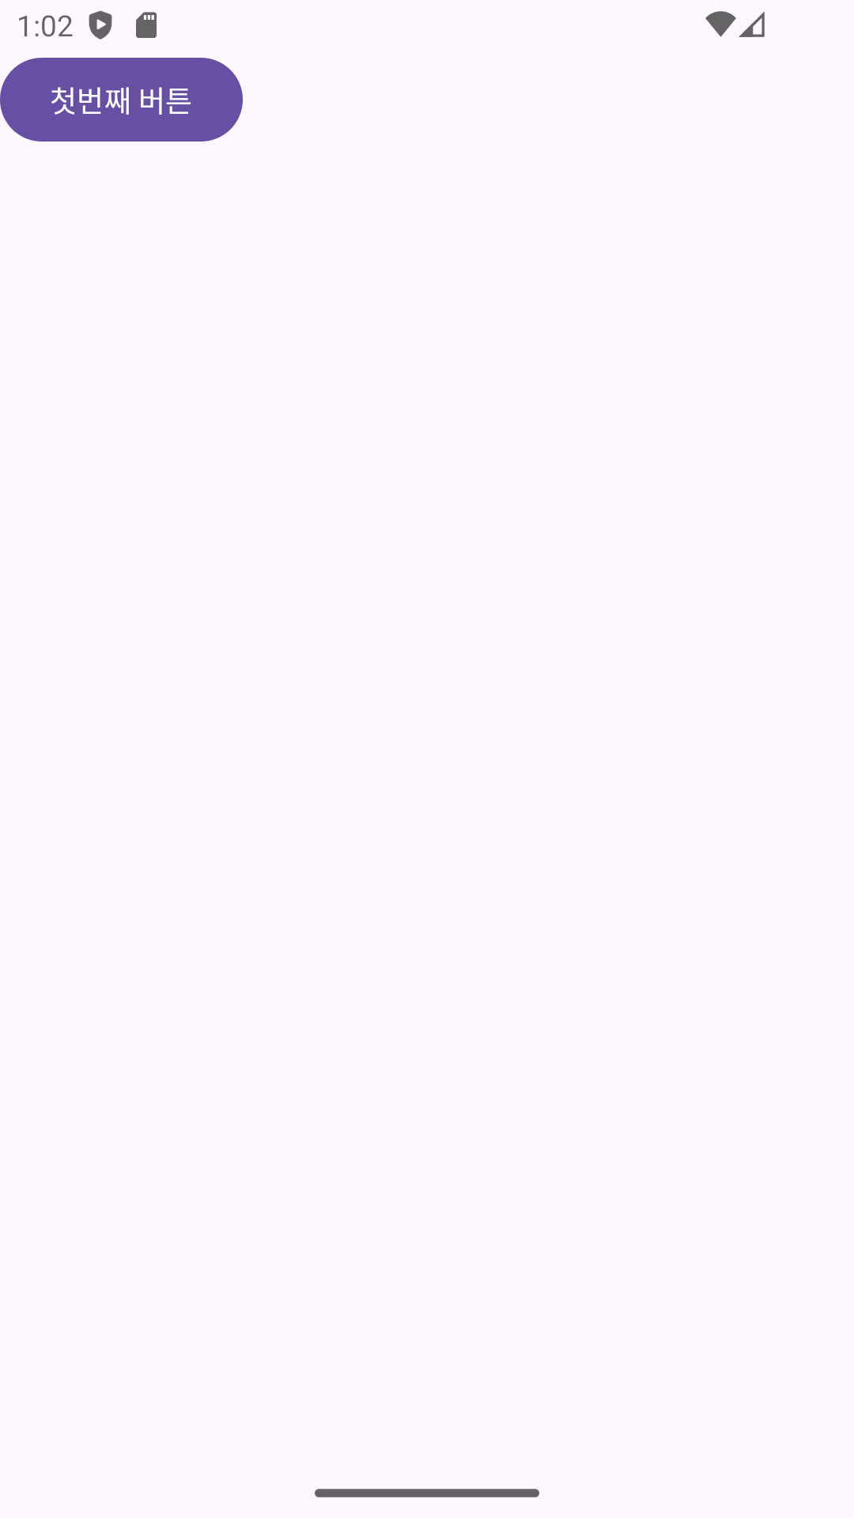
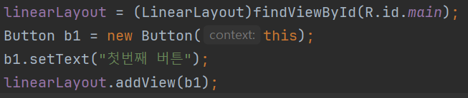
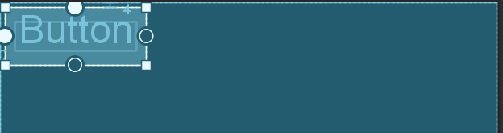
사용자 인터페이스 (UI: User Interface)
UI 요소
View: 화면을 구성하는 widget
ViewGroup: Widget들을 담는 container
UI 작성 절차
ViewGroup (Layout) 생성
필요한 View들을 ViewGroup에 추가
Activity의 화면으로 설정 (setContentView(id))
UI 작성 방법
XML로 UI 기술
코드로 UI 작성
비주얼 도구로 UI 작성 -> XML 파일로 저장됨
Ch3
Notes:
ARMv8-A: ARM 최초로 64 bit를 지원하는 Architecture
64-bit ARM: ARM 기반의 64bit CPU
X86: 32bit Windows OS가 동작하는 CPU

Slide 3
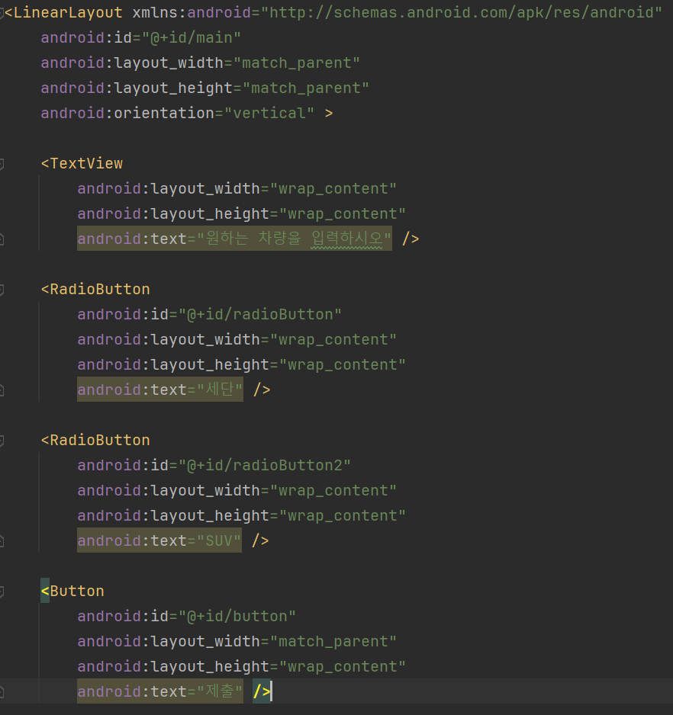
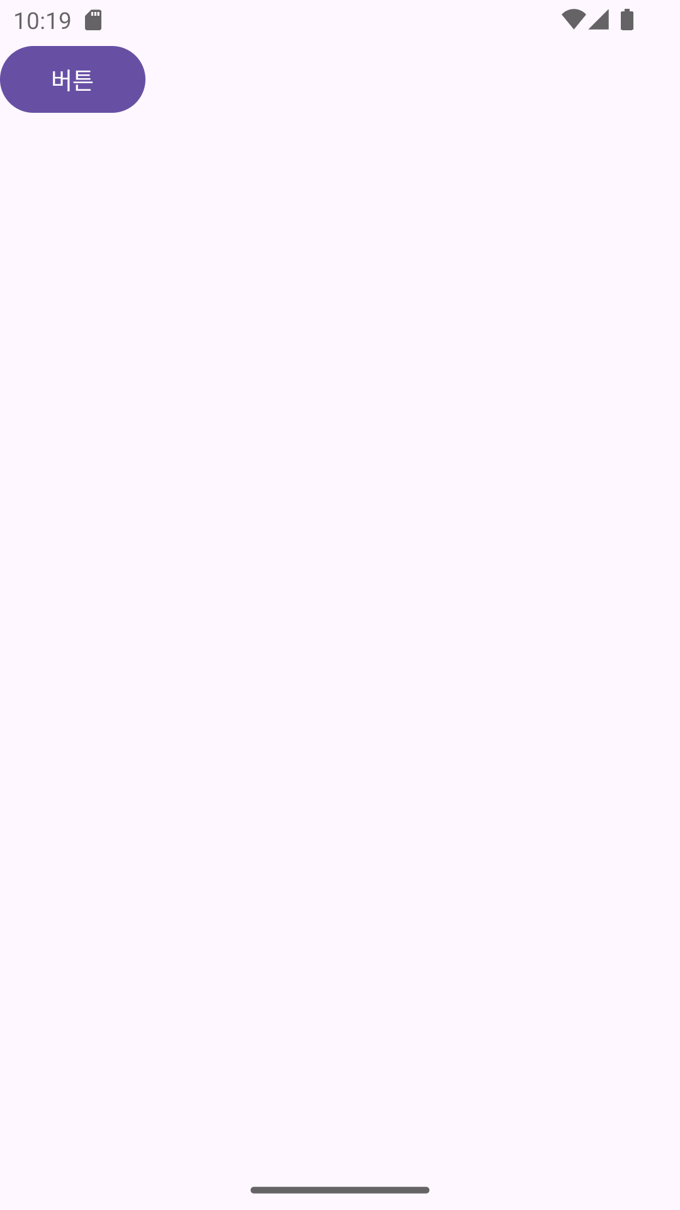
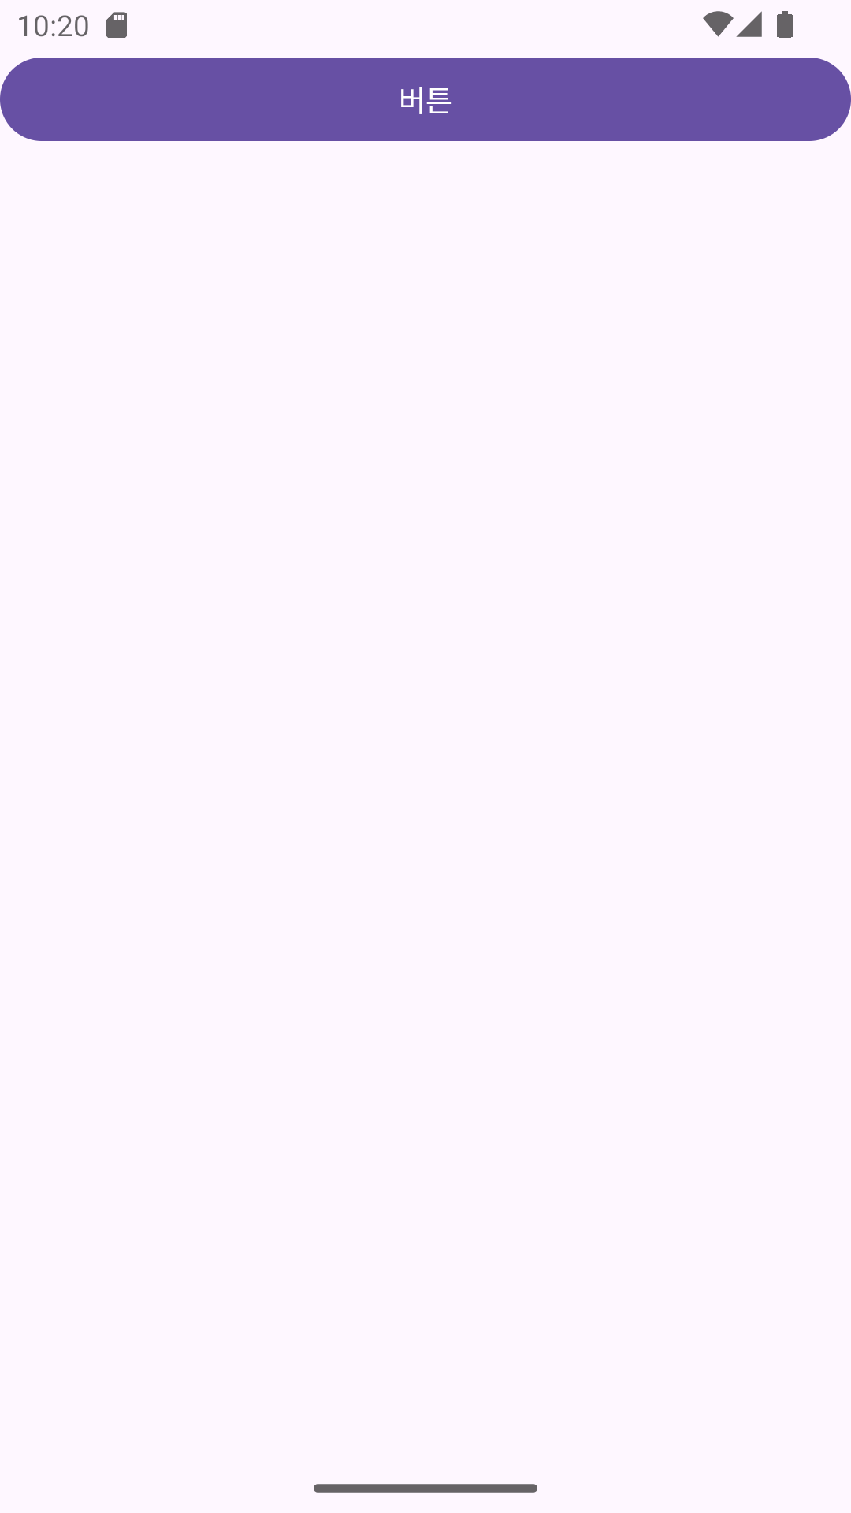
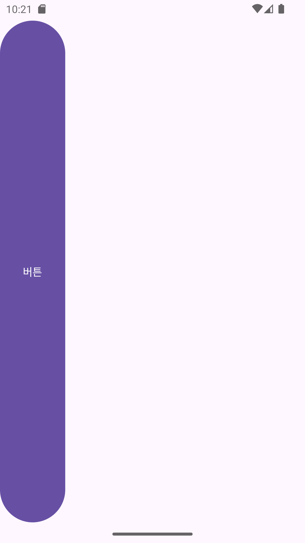
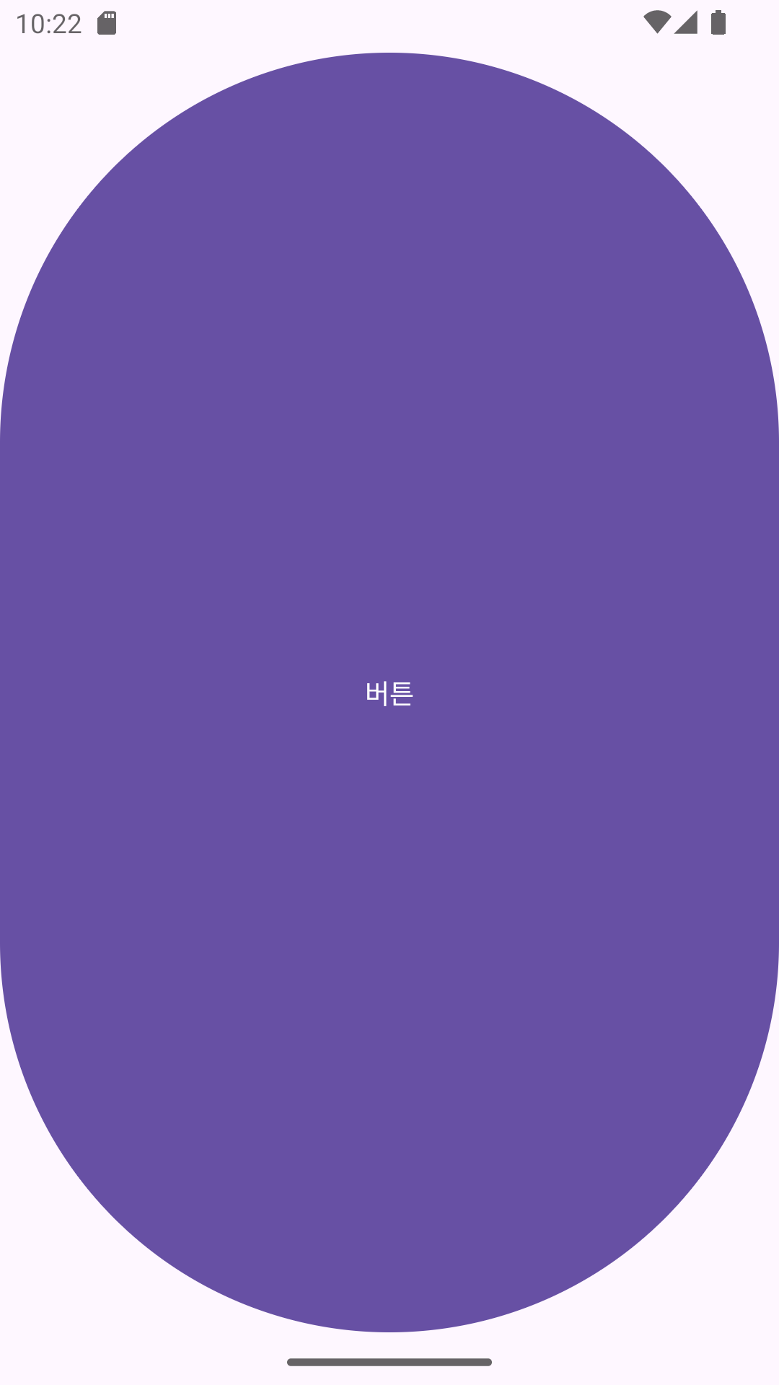
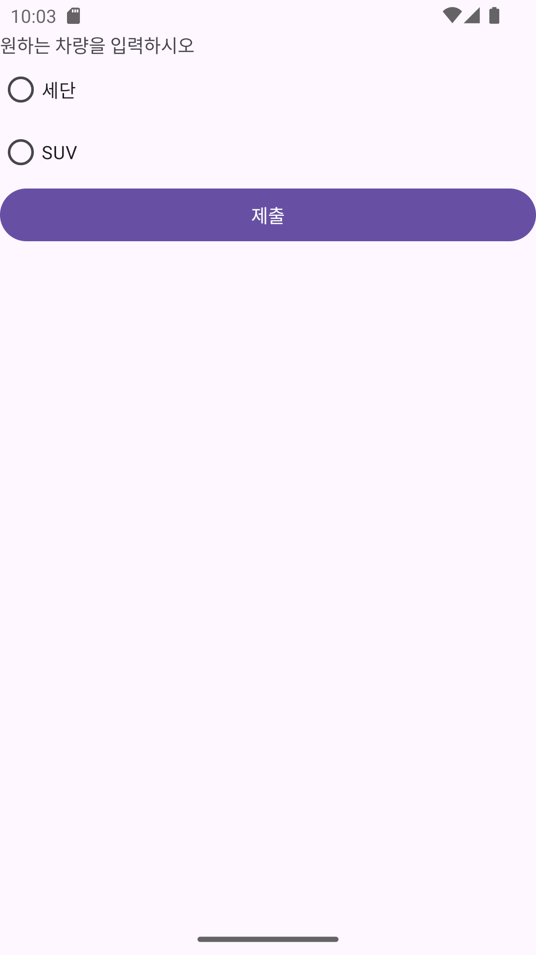
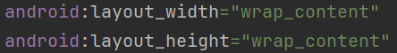
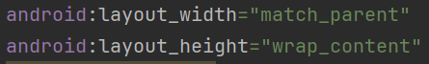
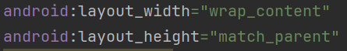
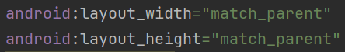
Widget의 속성
ID 속성
Java 코드에서 findViewById() method로 widget을 찾아서 어떤 작업을 하기 위해 ID 부여
Java 코드에서 id를 통해 View를 식별하고 조작할 수 있음 -> Java 코드에서 찾을 필요가 없는 Widget은 ID 불필요
“@+id/” : 새로운 ID를 생성하고 할당
“@id/” : 이미 존재하는 ID를 사용
위치 & 크기
Layout 객체에 의하여 결정 (XML 속성 앞에 layout_ 이 붙음)
match_parent (fill_parent) : 부모의 공간을 전부 차지
wrap_content : View가 나타내는 내용물의 크기에 맞춤 (내부 content를 보여줄 수 있는 크기)
단위: px, dp, sp, in, mm, pt (dp, pt, mm, in 단위는 장치의 종류에 관계없이 항상 동일한 크기로 표시)
px (pixels) : 화면의 실제 pixel 값
dp (density-independent pixels) : 화면의 밀도가 160dpi 화면에서 하나의 물리적인 pixel
-> 160dp는 화면의 밀도와 무관하게 항상 1인치
sp (scale-independent pixels) : font 크기 지정에 사용
pt (points) : 1/72 인치
mm (millimeters) : 밀리미터
In (inches) : 인치
Ch3
Notes:
Pixel은 권장되는 단위 아님 -> 장치마다 화면의 밀도가 다르기 때문

Slide 4
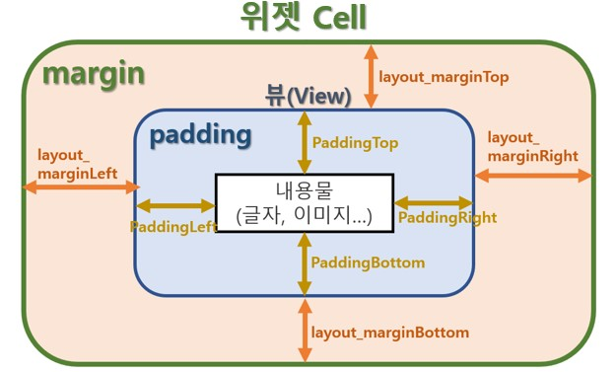
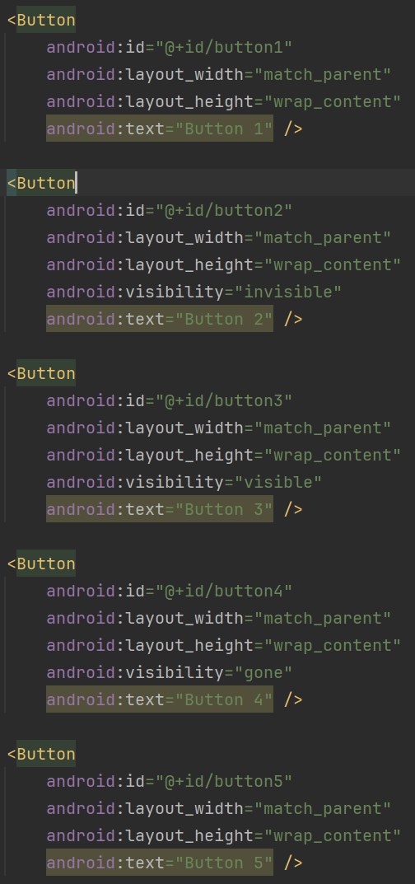
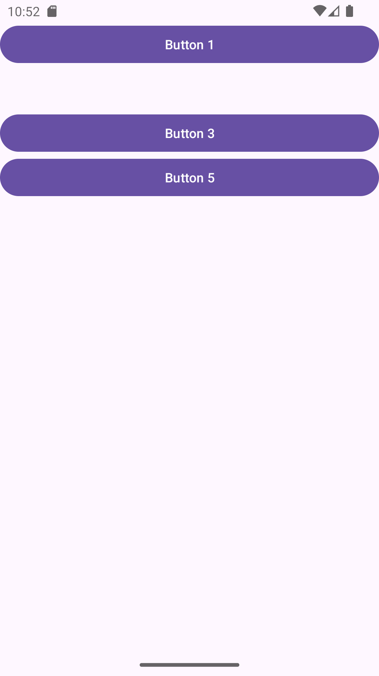
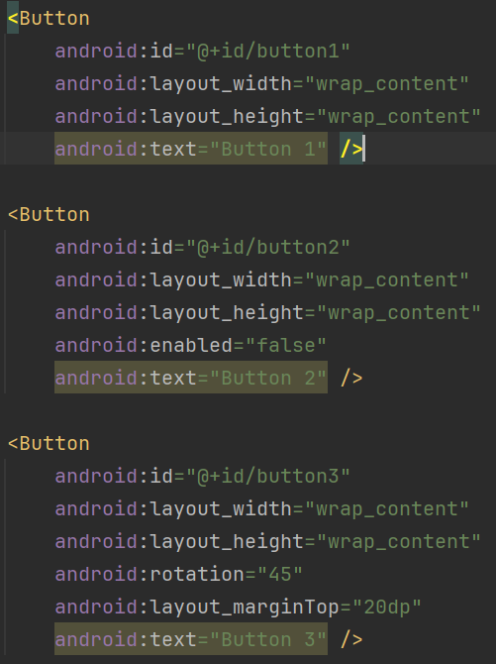
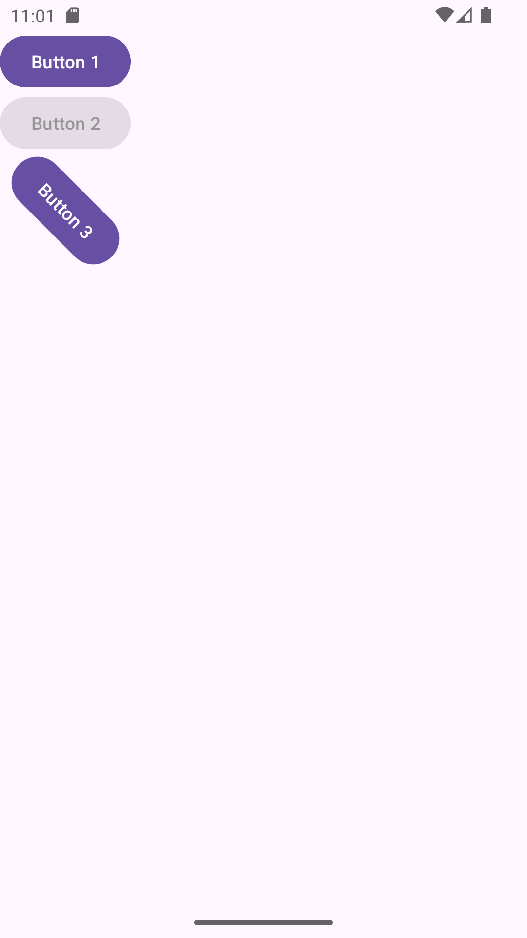
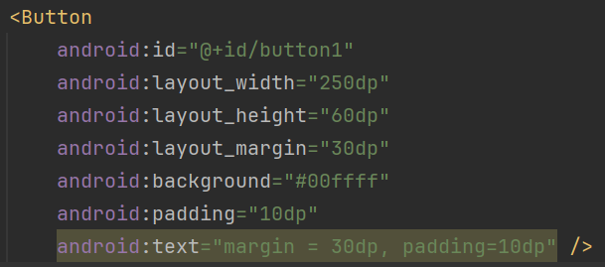
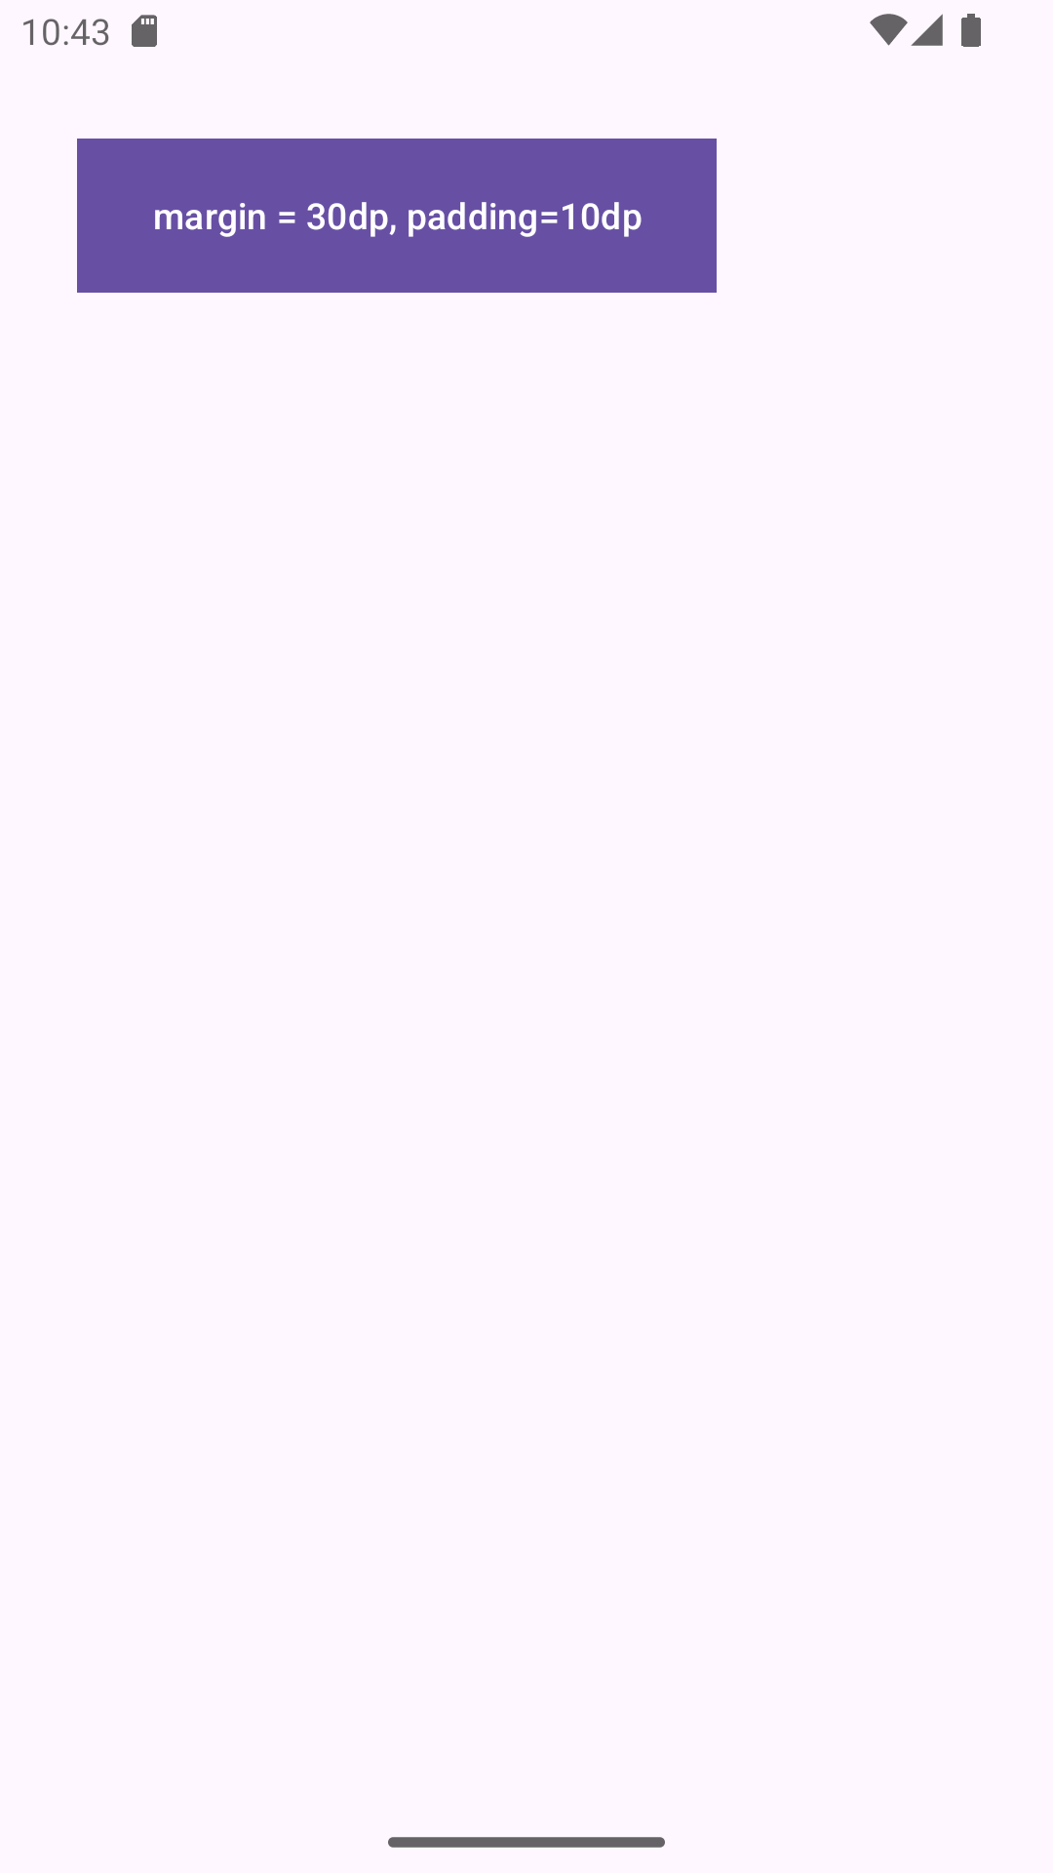
Widget의 속성
Margin & Padding
Margin : Layout과 Widget 간의 간격
Padding : Widget의 경계선과 content와의 간격
Visibility
Visible : 화면에 표시 (default value)
invisible : 표시되지 않음. 그러나 배치에서 공간을 차지
gone : 완전히 숨김
Enable & Rotation
enabled 으로 제어 (default = true)
rotation 값으로 widget 회전 (clockwise)
공간은 차지하나 보이지 않음
공간도 같이 숨겨짐
Ch3
Notes:
Pixel은 권장되는 단위 아님 -> 장치마다 화면의 밀도가 다르기 때문

Slide 5
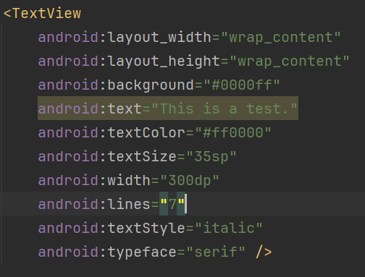
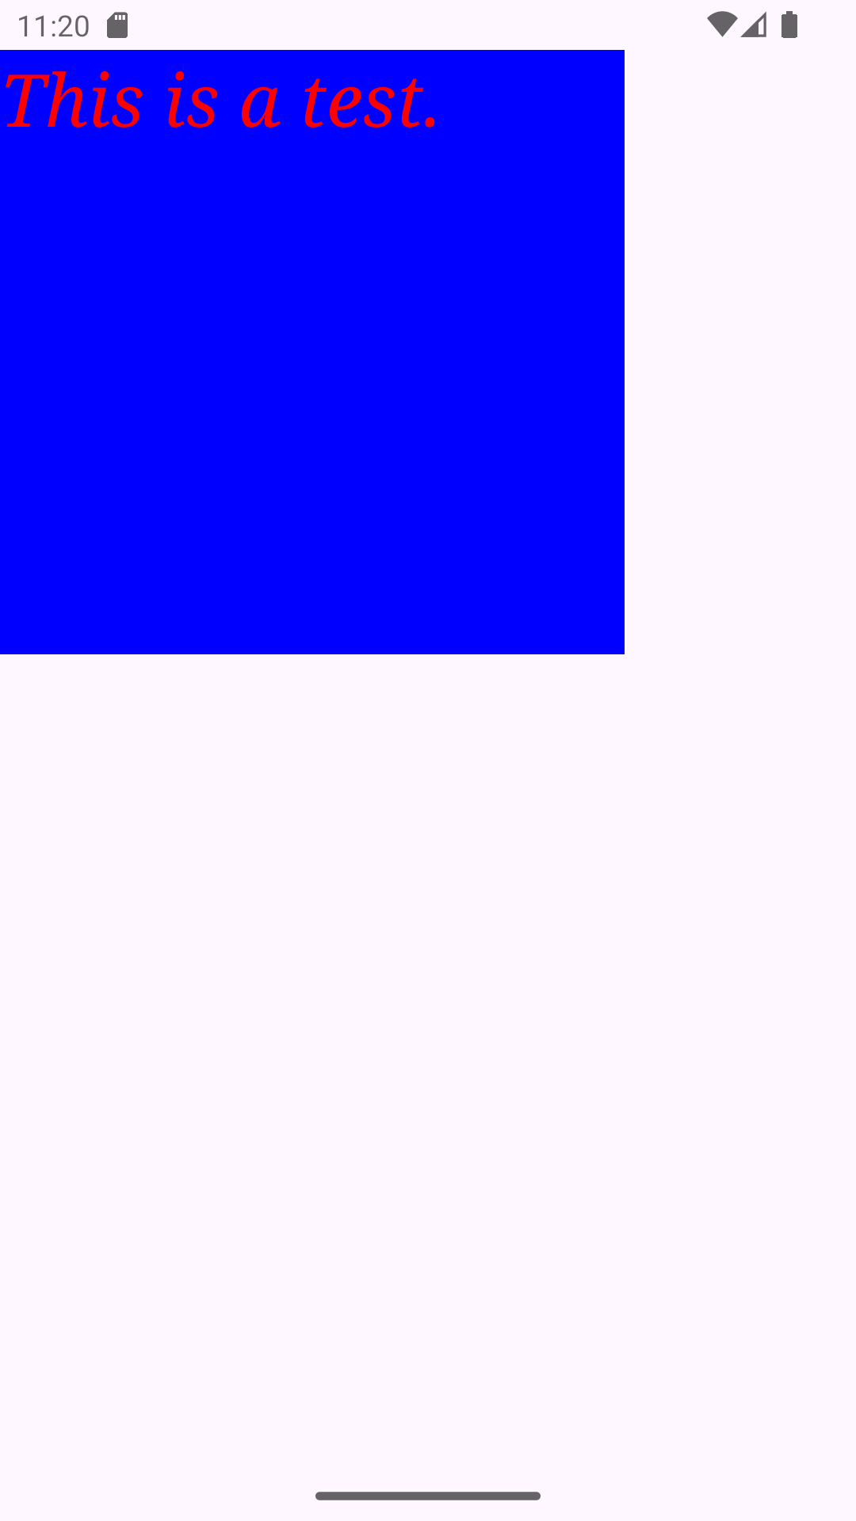
텍스트 뷰 (TextView)
Label이라고도 불리며, 화면에 간단한 텍스트를 출력하는 Widget
편집이 불가능
주로 설명이나 제목 등에 많이 사용
대표적인 속성들
XML 속성 | 설정 method | 설명
text | setText(CharSequence) | 표시할 text
textColor | setTextColor(ColorStateList) | Text 색상
textSize | setTextSize(float) | Text 크기
textStyle | setTextStyle(TextStyle) | Text 스타일 (bold, italic, bolditalic)
Typeface | setTypeface(Typeface) | Text 폰트 (normal, sans, serif, monosapce)
Width | setWidth(int) | TextView의 길이 (pixel 단위)
height | setHeight(int) | TextView의 높이 (pixel 단위)
lines | setLines(int) | TextView의 높이 (줄 수로 조절)
Ch3
Notes:
Pixel은 권장되는 단위 아님 -> 장치마다 화면의 밀도가 다르기 때문

Slide 6
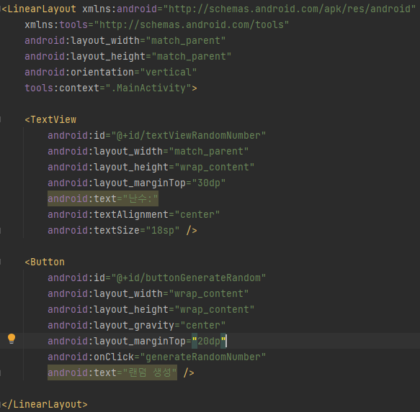
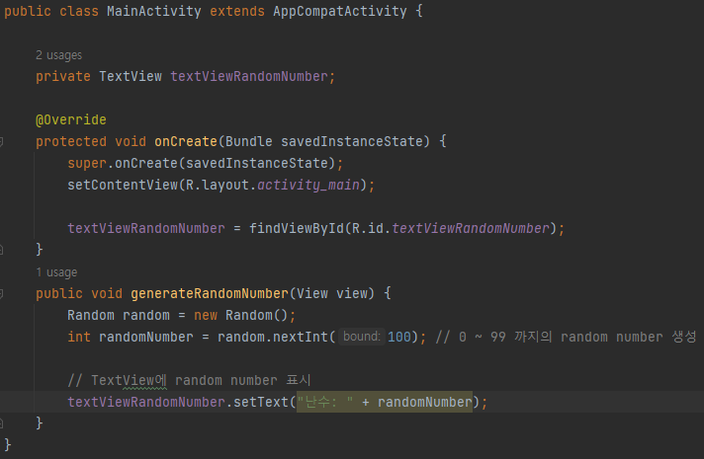
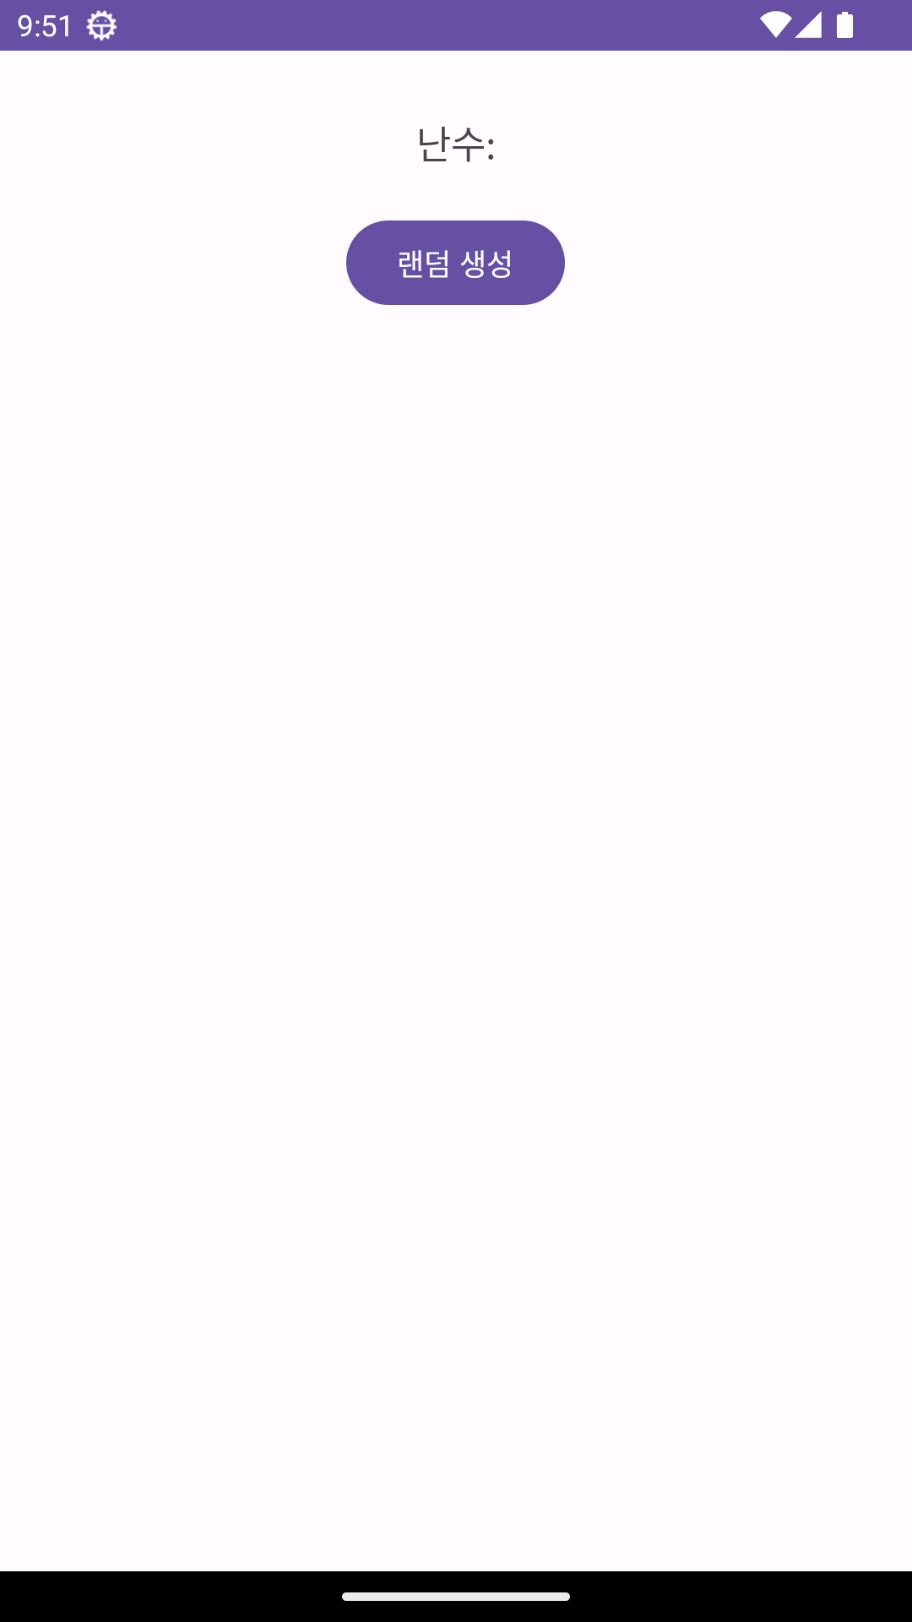

버튼 (Button)
TextView class를 상속받음 -> TextView의 모든 속성 사용 가능
Event 처리 함수의 규칙
public이어야 한다
Void 반환형을 가져야 한다
View를 method의 인수로 가져야 한다. 클릭된 View 객체가 전달된다.
Ch3
Notes:
Pixel은 권장되는 단위 아님 -> 장치마다 화면의 밀도가 다르기 때문

Slide 7
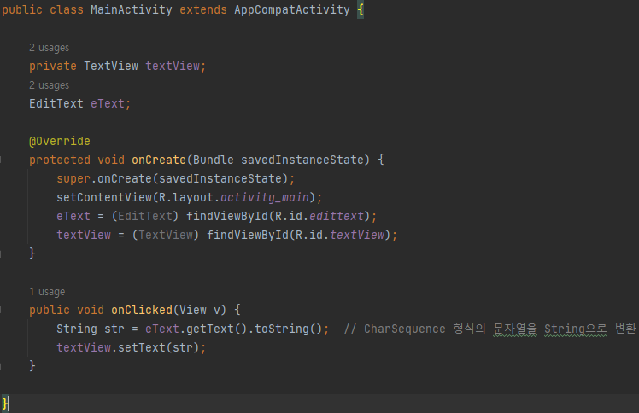
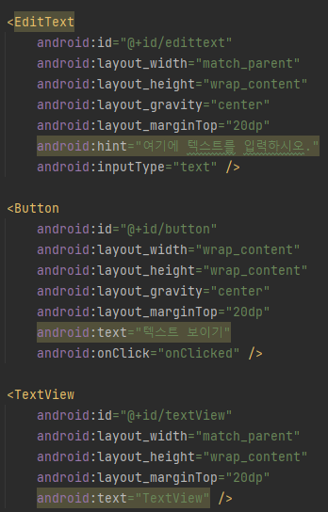
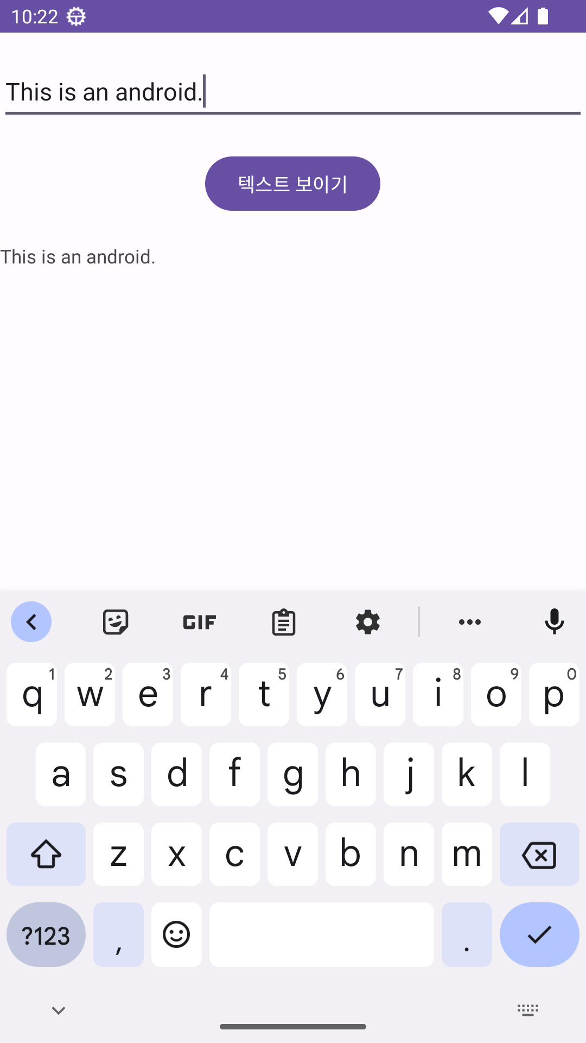
에디트 텍스트 (EditText)
입력이 가능한 text field라고 불리며 TextView class를 상속 받음
getText( )로 입력한 text 읽기
setText( )로 text 쓰기
대표적인 속성들
XML 속성 | 설명
autoText | 자동 타이핑 오류 교정
drawableBottom | Text 아래에 표시되는 이미지 resource
drawableRight | Text 오른쪽에 표시되는 이미지 resource
Editable | 편집 가능
Text | 표시되는 text
singleLine | True이면 한 줄만 받음
inputType | 입력의 종류
hint | 입력 field에 표시되는 hint 메시지
EditText에 “This is an android.” 작성
텍스트 보이기 버튼 클릭 -> getText( )으로 “This is an android.” 내용을 읽음 -> textView.setText(str)으로 textView에 내용 표시
TextView에 작성한 내용 표시
Ch3
Notes:
Pixel은 권장되는 단위 아님 -> 장치마다 화면의 밀도가 다르기 때문

Slide 8
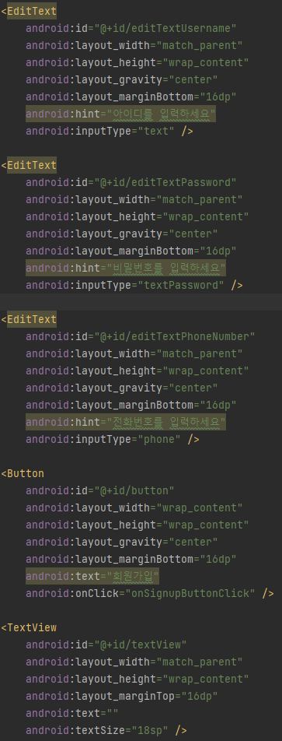
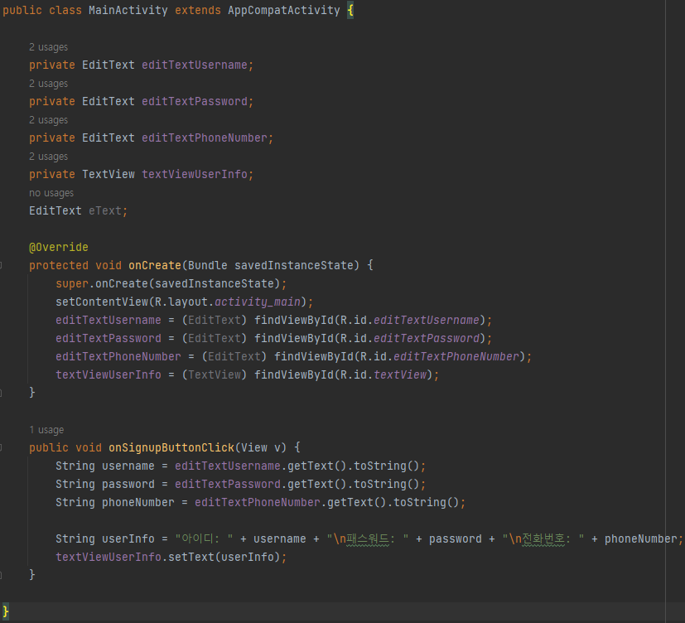
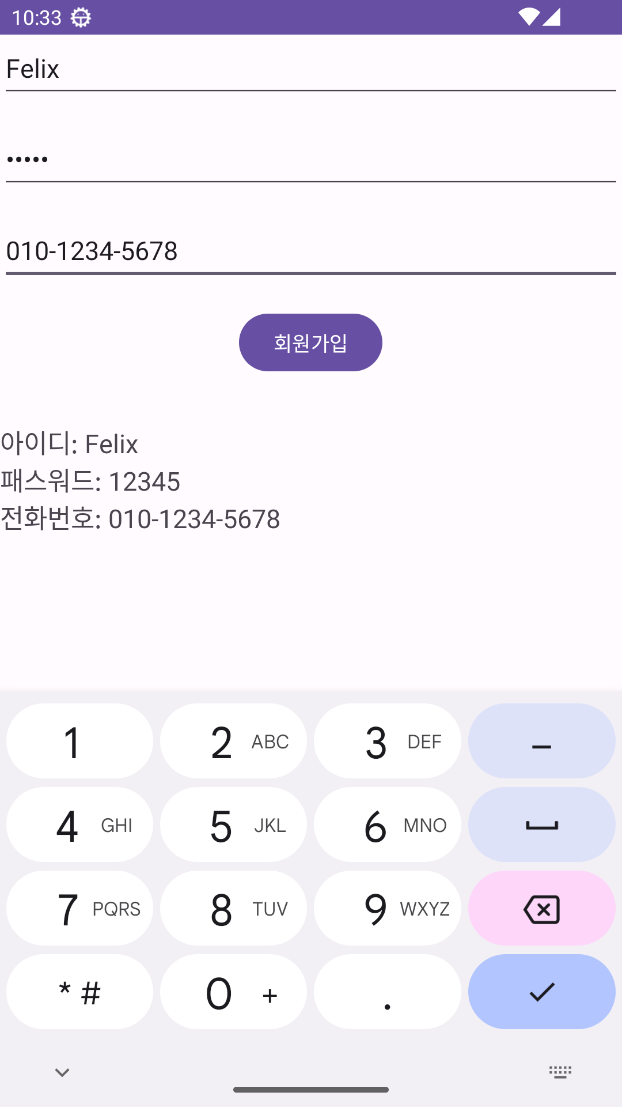
에디트 텍스트 (EditText)
Activity_main.xml
MainActivity.java
- Username, password, phoneNumber 정보를 getText( )로 읽어 textView에 표기
Ch3
Notes:
Pixel은 권장되는 단위 아님 -> 장치마다 화면의 밀도가 다르기 때문

Slide 9
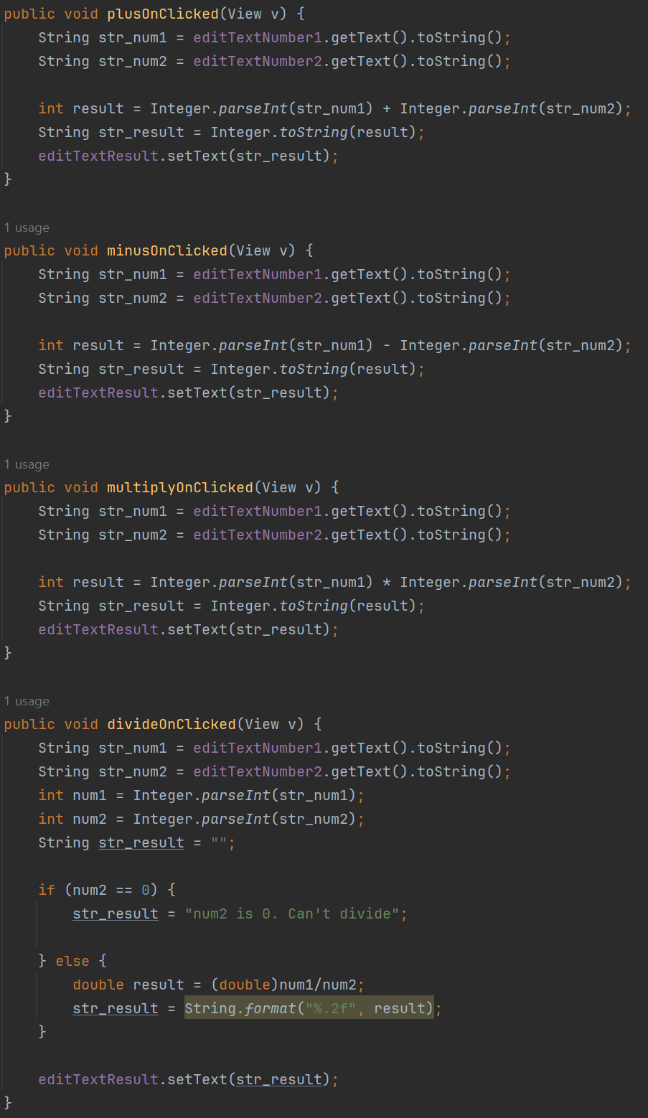
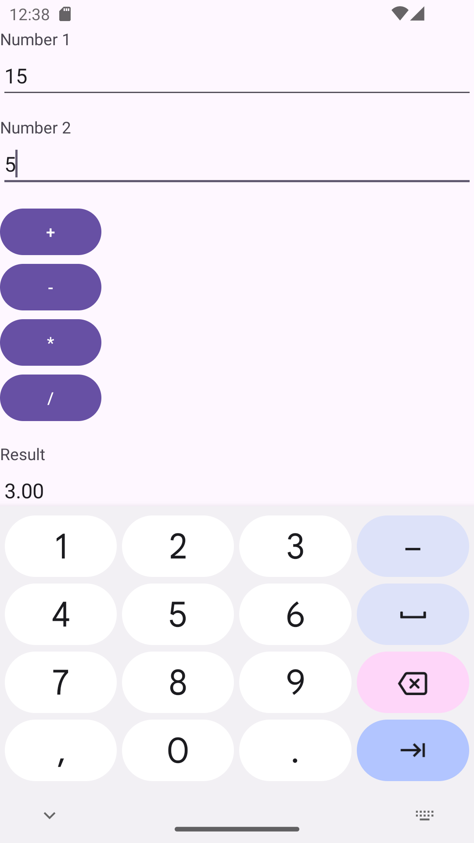
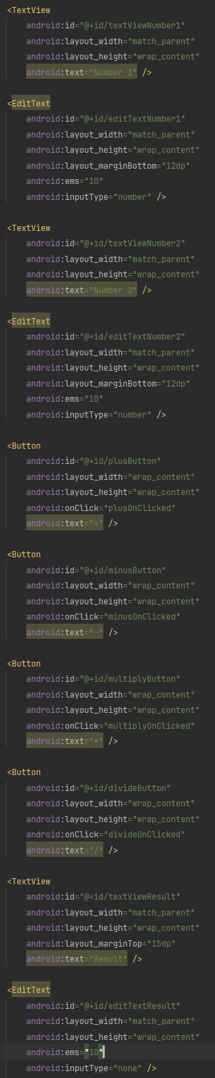
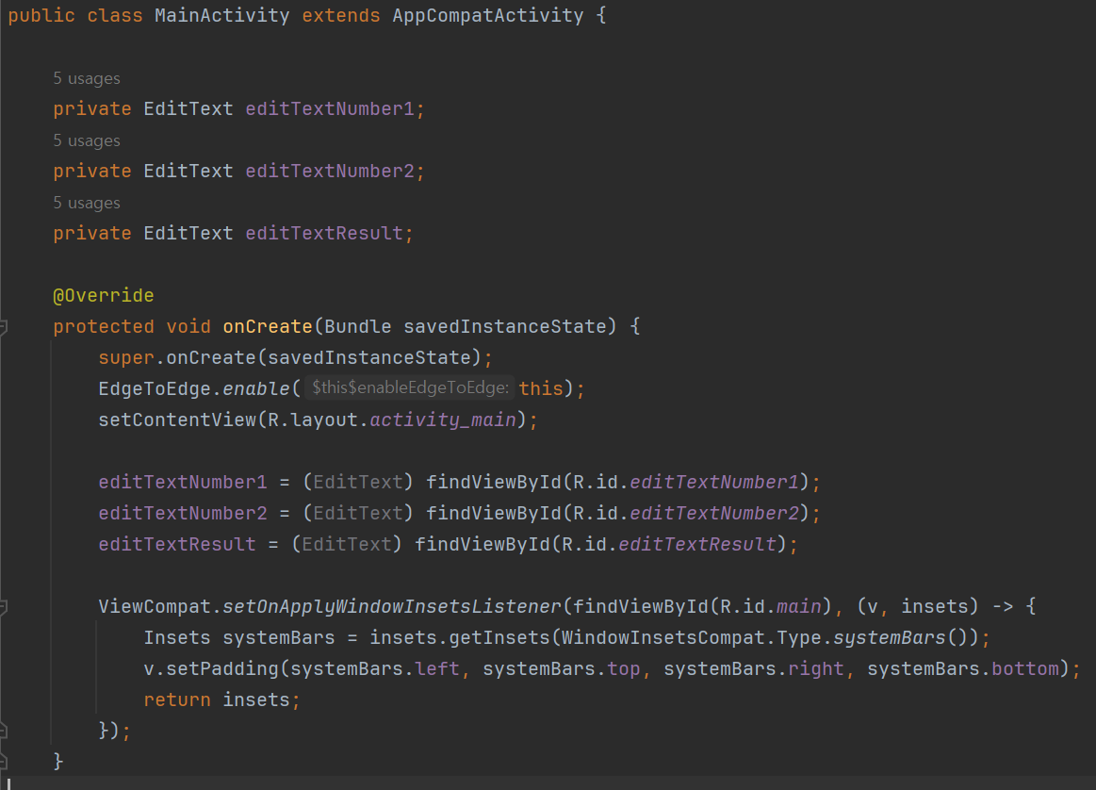
Example App (Calculator)
Activity_main.xml
MainActivity.java
Ch3

Slide 10
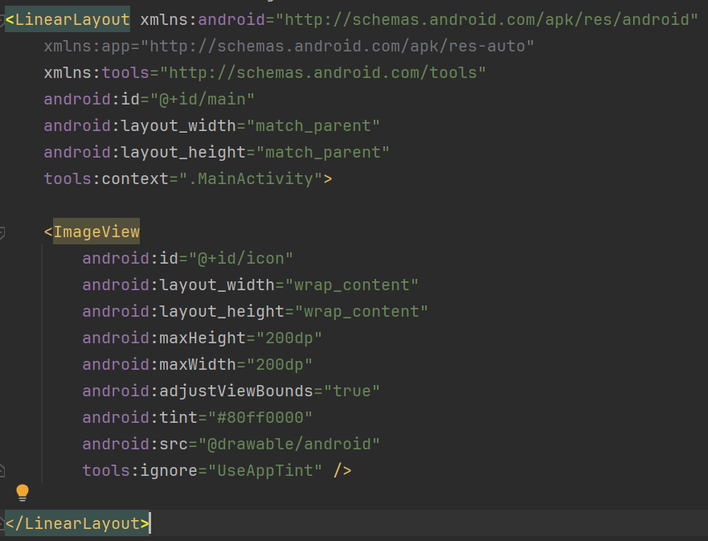
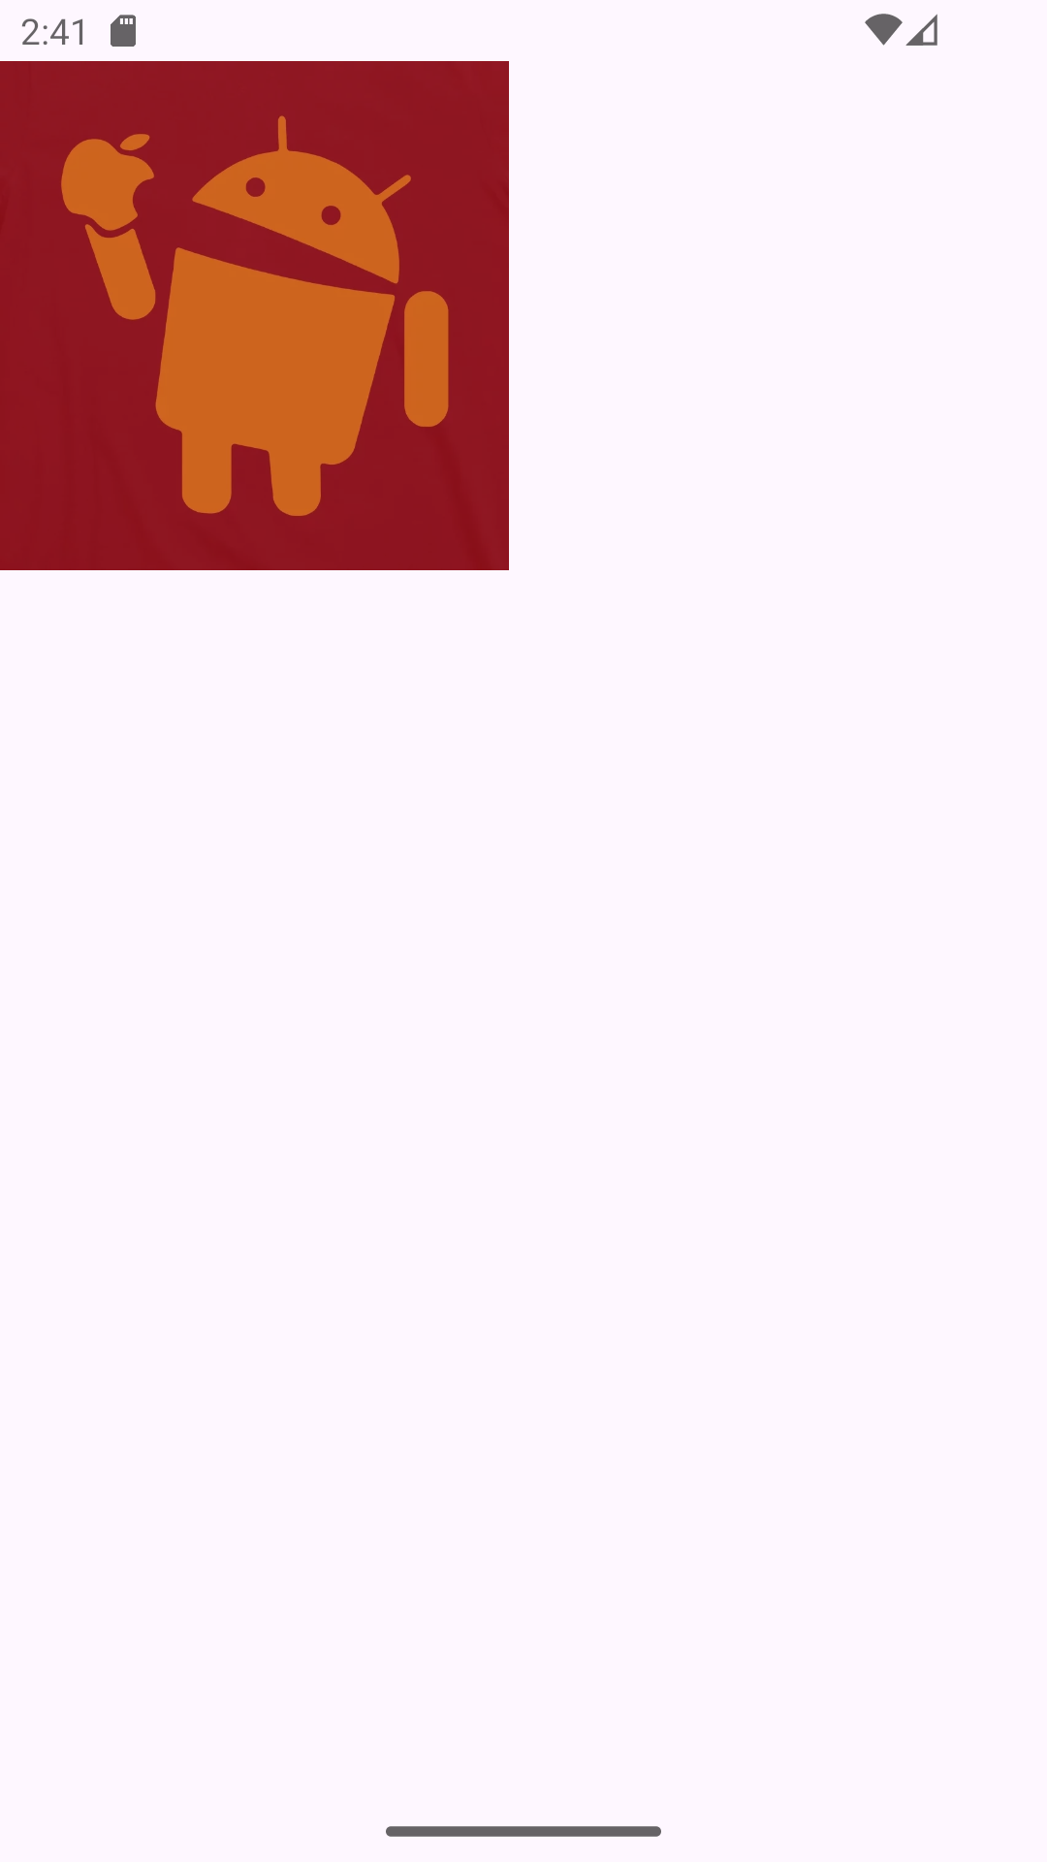
이미지 뷰(ImageView)
Icon과 같은 이미지들을 간단히 표시할 때 사용
XML에서 image 사용 방법 1) 원하는 이미지를 /res/drawable 폴더에 추가 2) XML의 ImageView widget에 android:src 속성으로 이미지 지정
Activity_main.xml
대표적인 속성들
XML 속성 (android 생략) | 설정 method | 설명
adjustViewBounds | setAdjustViewBounds(Boolean) | Drawable의 종횡비를 유지하여 ImageView의 너비, 높이 조정
cropToPadding |  | True이면 padding 안에 맞춰 이미지 자름
maxHeight | setMaxHeight(int) | ImageView의 최대 높이
maxWidth | setMaxWidth(int) | ImageView의 최대 너비
scaleType | setScaleType(ImageView.ScaleType) | 이미지의 비율, 크기 조정
Src | setImageResource(int) | 이미지 소스
tint | setColorFilter(int, PorterDuff.Mode) | 이미지 배경 색상
ImageView에서 tint 설정 시, tools:ignore=“UseAppTint” 속성 필요 (AppCompat 1.2.0에서 tint 설정 시, 위의 속성이 추가 필요하도록 패치됨)
또는 android:tint 대신 app:tint 속성 설정
Ch3
Notes:
Pixel은 권장되는 단위 아님 -> 장치마다 화면의 밀도가 다르기 때문

Slide 11
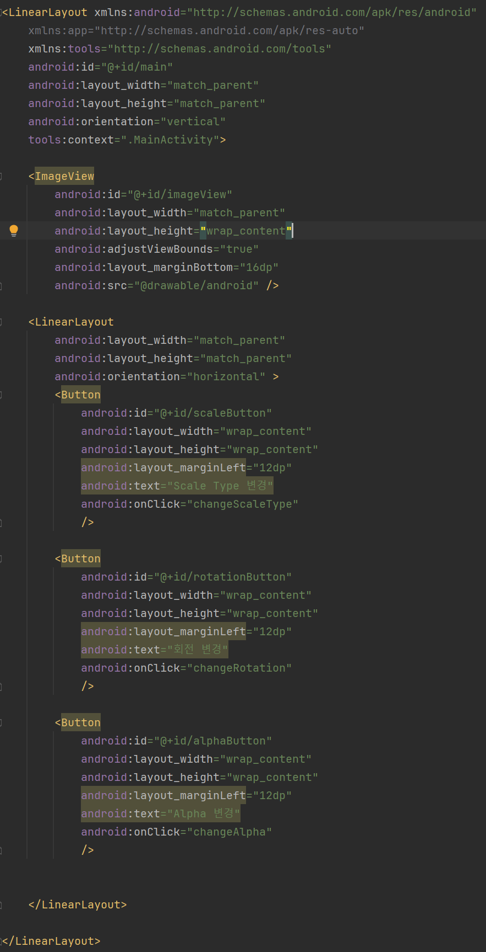
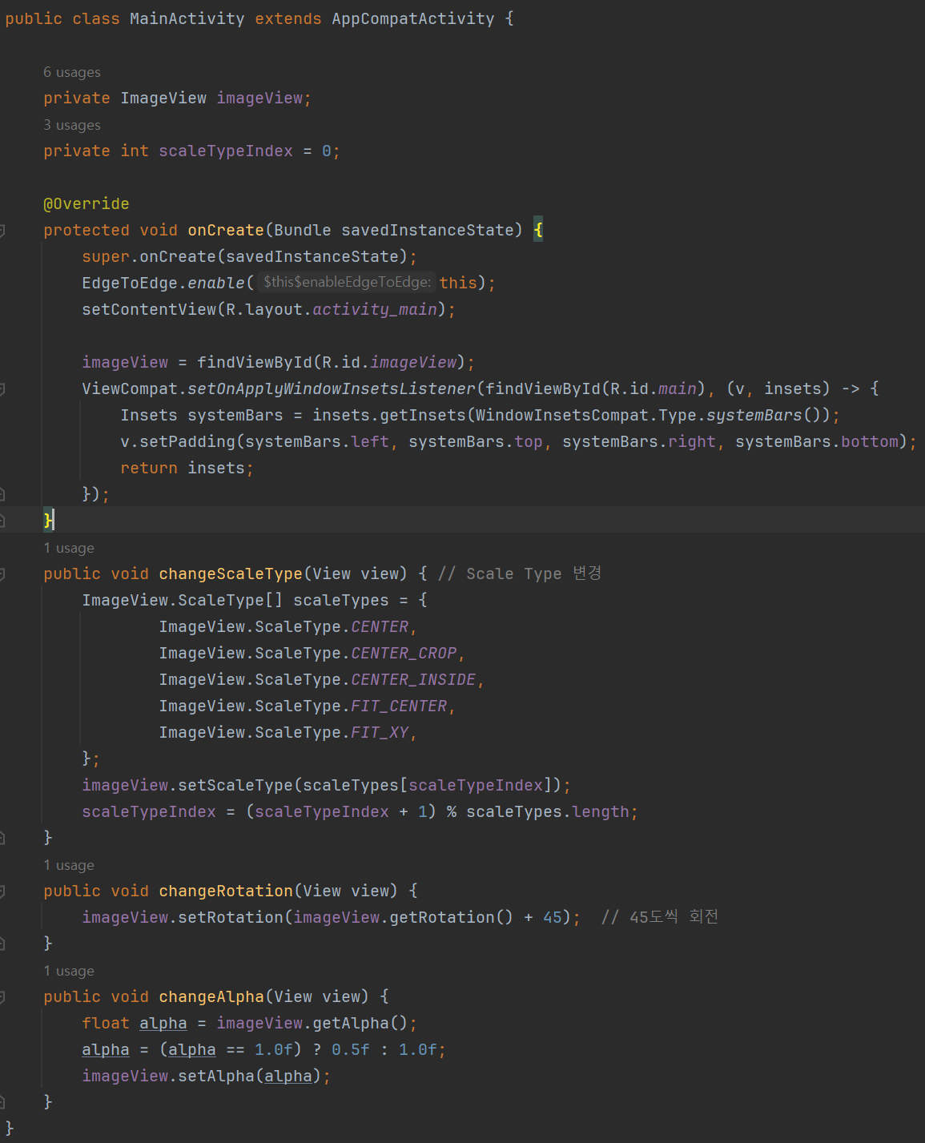
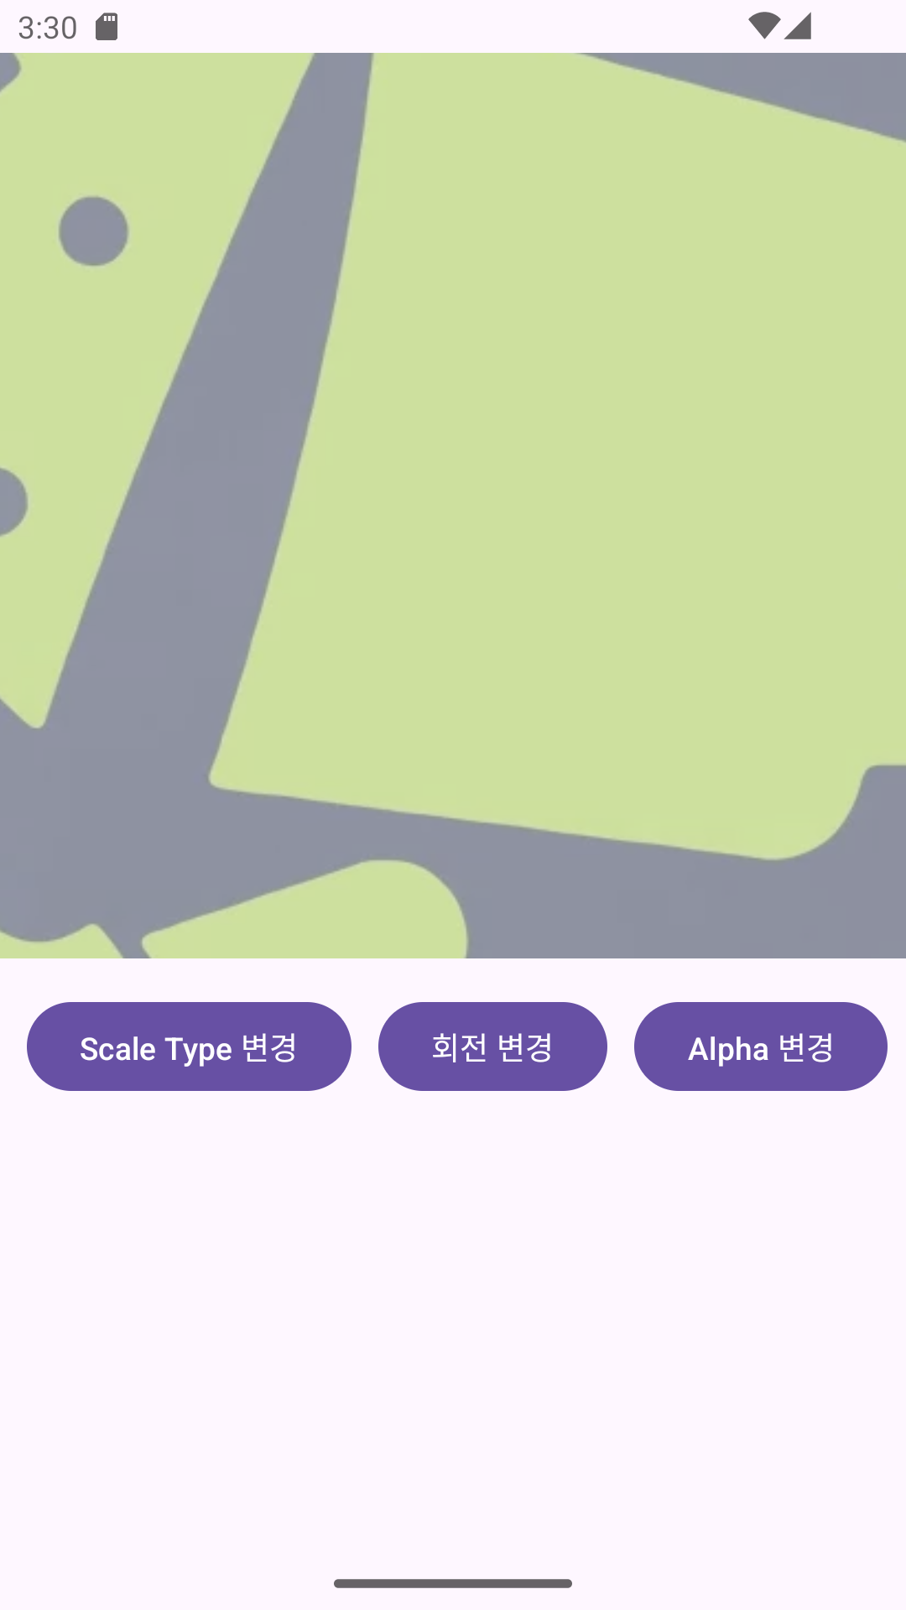
이미지 뷰(ImageView)
Activity_main.xml
MainActivity.java
Ch3
Notes:
Pixel은 권장되는 단위 아님 -> 장치마다 화면의 밀도가 다르기 때문

Slide 12
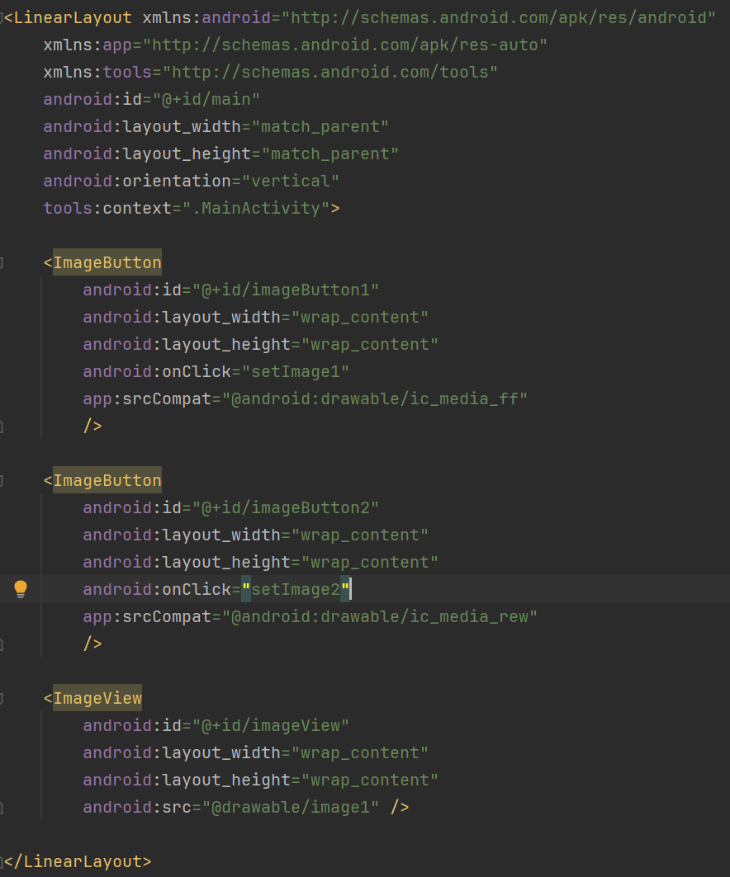
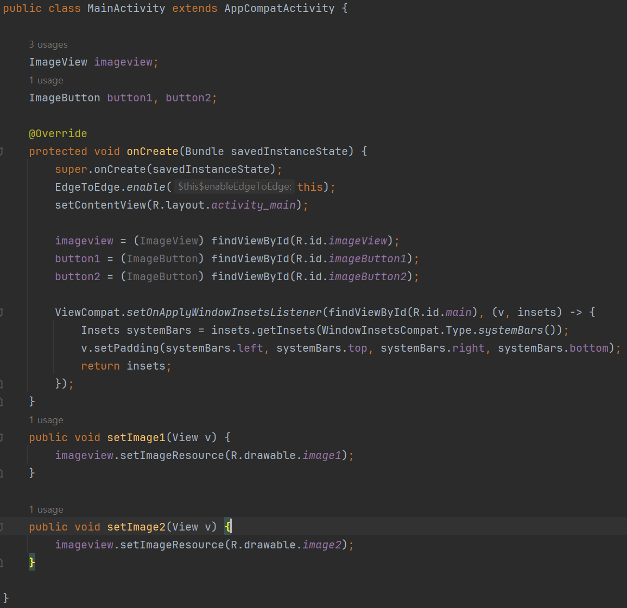
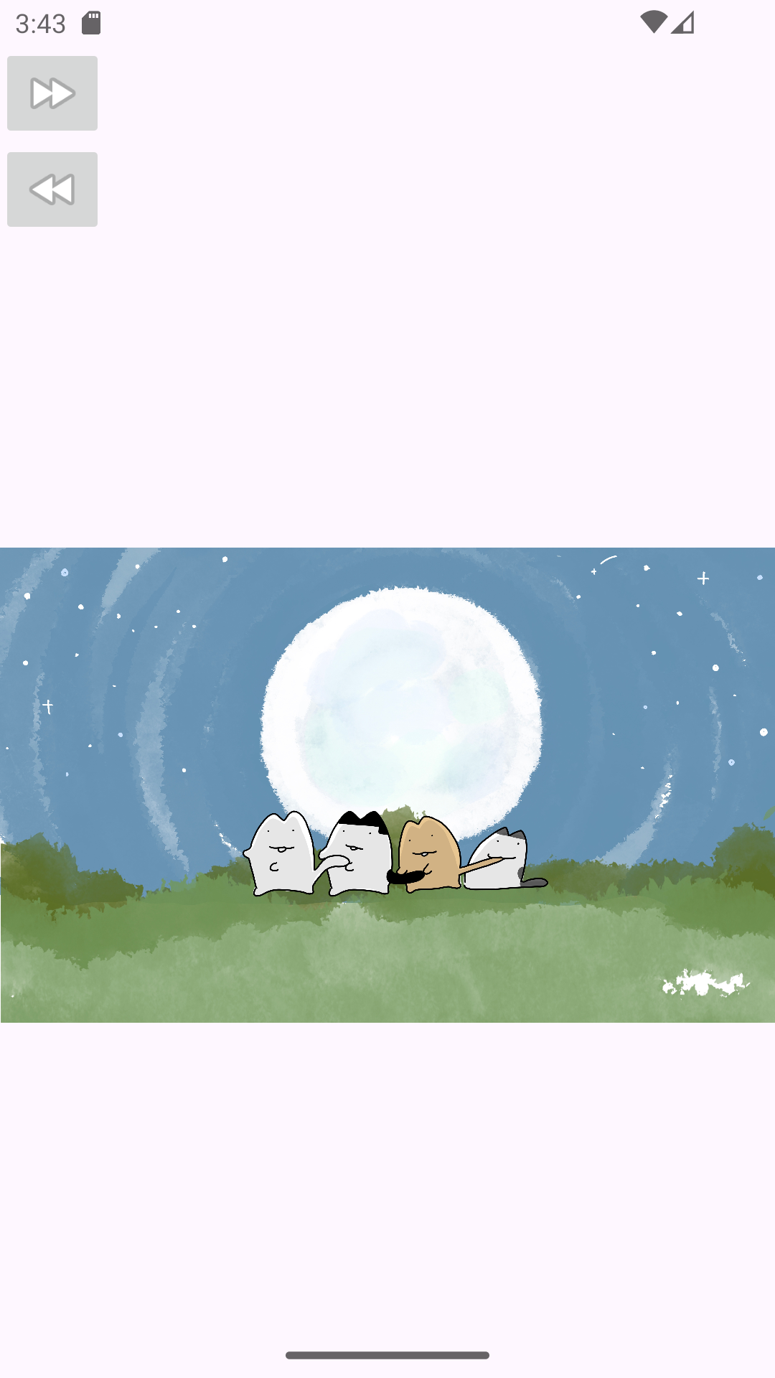
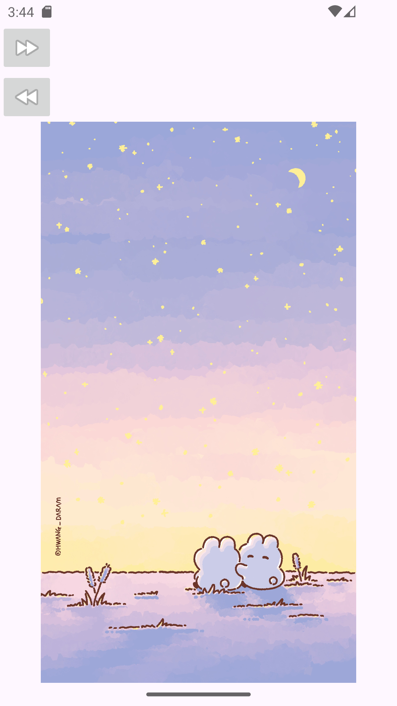
이미지 버튼(ImageButton)
Activity_main.xml
MainActivity.java
Ch3
Notes:
Pixel은 권장되는 단위 아님 -> 장치마다 화면의 밀도가 다르기 때문

Slide 13
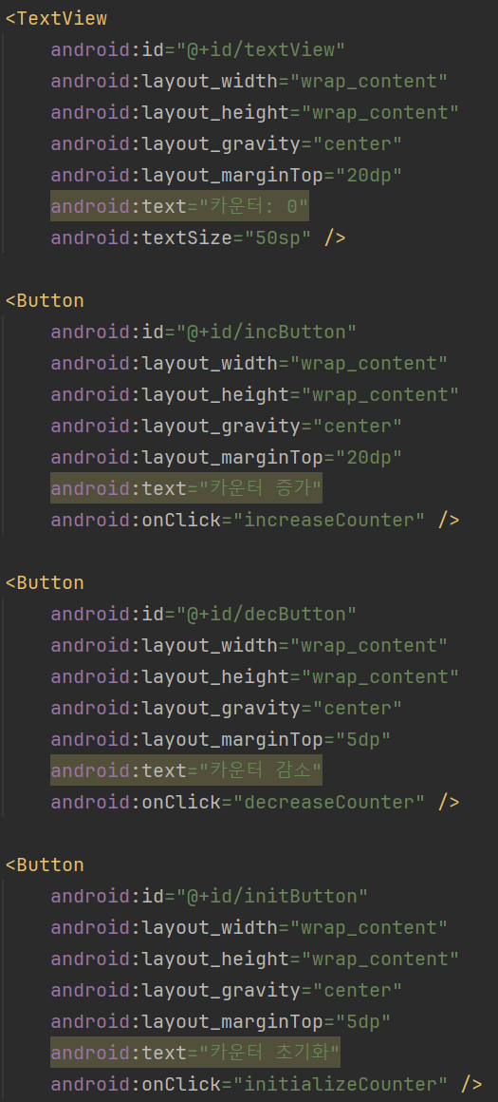
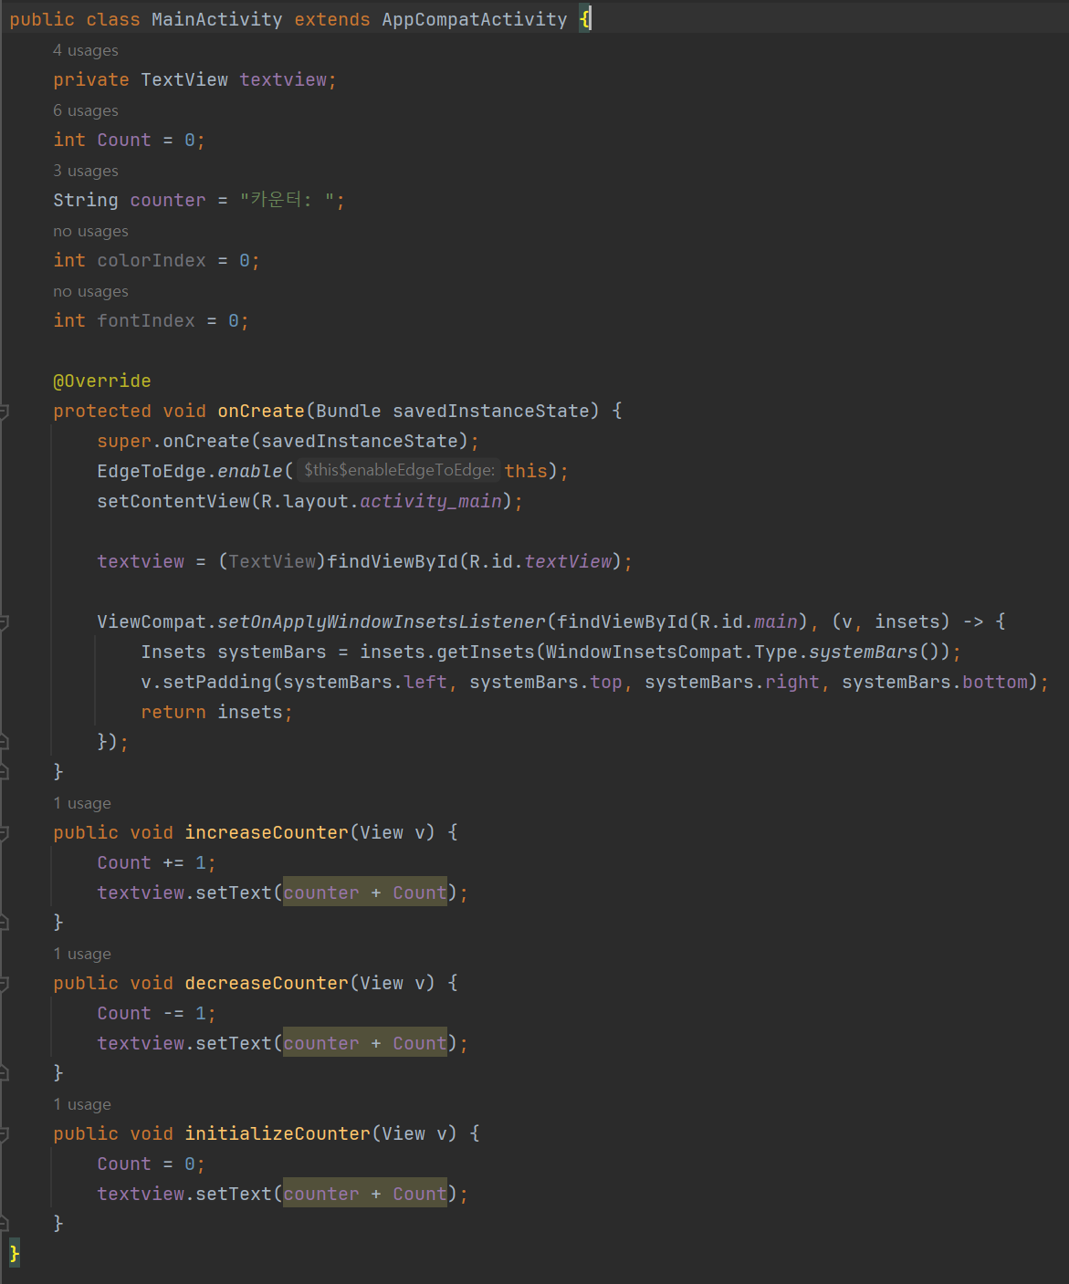
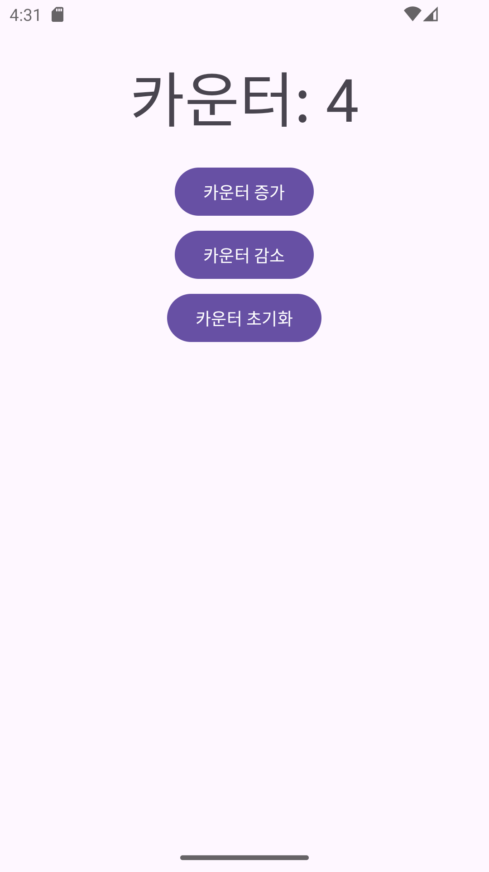
Example App (Counter)
Activity_main.xml
MainActivity.java
Ch3
Notes:
Pixel은 권장되는 단위 아님 -> 장치마다 화면의 밀도가 다르기 때문

Slide 14
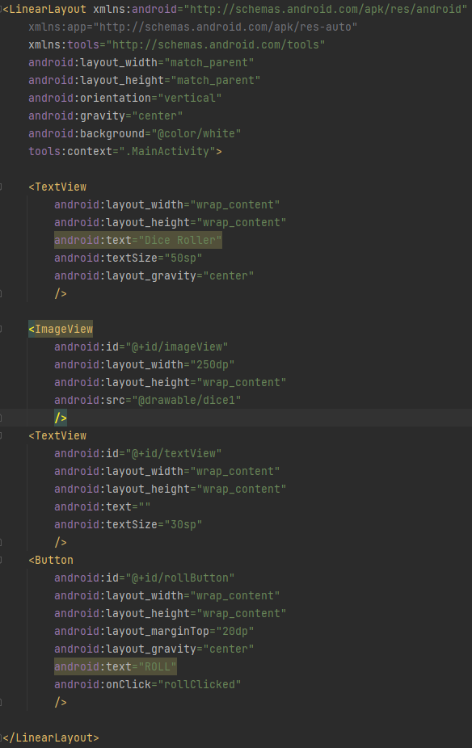







Example App (Dice Roller)
Activity_main.xml
MainActivity.java
Ch3
Notes:
Pixel은 권장되는 단위 아님 -> 장치마다 화면의 밀도가 다르기 때문

Slide 15



Example App (Image Rotation)
Activity_main.xml
MainActivity.java
Ch3
Notes:
Pixel은 권장되는 단위 아님 -> 장치마다 화면의 밀도가 다르기 때문

Slide 16





Example App (Number Guess)
Activity_main.xml
MainActivity.java
Ch3
Notes:
Pixel은 권장되는 단위 아님 -> 장치마다 화면의 밀도가 다르기 때문

Slide 17
레이아웃 (Layout)
ViewGroup Class로부터 상속 받음 -> View Class와 ViewGroup Class의 method와 field를 모두 사용 가능
대표적인 Layout Class
Layout Class | 설명
LinearLayout | 수평 또는 수직 방향으로 widget을 배치 단순한 배치 구조
TableLayout | 테이블 또는 그리드 형식의 Layout 행과 열로 구성된
GridLayout | 그리드 형식의 Layout TableLayout에서 발전한 class로 TableLayout과 LinearLayout이 합쳐진 형태 -> TableLayout보다 유연한 UI 디자인 가능
RelativeLayout | Widget을 상대적인 위치에 배치 유연한 UI 디자인 가능
ConstraintLayout | Widget 간의 제약 조건을 사용하여 배치 유연하고 복잡한 Layout에 적합 Android Studio의 Design editor에서 시각적으로 편집 가능
TabLayout | Tab을 선택하여 화면 전환을 할 수 있도록 만든 Layout
AbsoluteLayout | Widget을 화면의 절대적인 좌표를 사용하여 배치 다양한 화면 크기 및 해상도에 대응하기 힘듦 -> Android 공식 버전에서 더 이상 권장하지 않음 (사용하지 말 것)
ScrollView | 화면 스크롤이 가능한 container layout 넘치는 content를 스크롤하여 볼 수 있음
FrameLayout | 하나의 view 또는 widget을 표시할 수 있는 가장 간단한 Layout 여러 개의 view를 중첩 시킨 후, visibility를 조절하여 하나의 view만을 보여주는 방식
Ch4

Slide 18




Linear Layout
가장 단순한 형태의 배치 구조
자식 View들을 수직 또는 수평으로 배치
orientation=“horizontal”
대표적인 속성들
XML 속성 (android 생략) | 설정 method | 설명
Orientation | setOrientation(int) | “horizontal” : 수평 “vertical” : 수직
Gravity | setGravity(int) | X축과 y축 상에서의 배치 위치
baselineAligned | setBaselineAligned(boolean) | 자식 View 들의 기준선 정렬 여부
orientation=“vertical”
Ch4

Slide 19






Linear Layout (gravity vs. layout_gravity)
gravity (Layout 기준)
현재의 layout에 포함된 자식 widget들의 배치 위치
모든 자식 view 또는 widget에 영향을 미침
layout_gravity (widget 기준)
부모 layout에서의 자신의 배치 위치
다른 view 또는 widget에 영향을 받지 않음
gravity=“center”
layout_gravity=“center”
gravity=“right | bottom”
Ch4

Slide 20


Linear Layout (weight)
layout_weight
정수로 표현 (default = 0)
부모 View 안의 남아있는 공간을 분할 받아 확장 할 때의 가중치 값
Weight 값이 높을 수록 높은 비율의 공간을 할당 받음
Message EditText 혼자 layout_weigh가 1 이므로, Subject와 Send 버튼 사이의 공간 전체를 사용한다.
Ch4

Slide 21


중첩 Linear Layout
LinearLayout 내부에 LinearLayout을 중첩해서 만듦으로써 배치를 구성
수평 방향과 수직 방향의 조합 가능
vertical
horizontal
horizontal
vertical
Ch4

Slide 22


테이블 레이아웃 (TableLayout)
Ch4

Slide 23


상대적 레이아웃 (RelativeLayout)
Layout_alignParentTop: 부모 View (RelativeLayout)의 Top에 위치
Layout_below: address (TextView)의 하단에 input View를 배치
Layout_below: address (TextView)의 하단에 input View를 배치
Layout_alignParentRight: 부모 View (RelativeLayout)의 우측단에 배치
Layout_toLeftOf: cancel (Button)의 좌측단에 배치
Layout_alignTop: cancel (Button)의 상단에 해당 view의 상단을 맞춤
(상단 위치 맞춤)
Ch4

Slide 24


그리드 레이아웃 (GridLayout)
3 x 3의 Grid를 생성
각 Widget이 1개 이상의 cell을 점유
Span 값으로 Column 또는 Row 방향으로의 추가 cell을 점유 가능 (default: 1개의 cell 점유)
Ch4

Slide 25





프레임 레이아웃 (FrameLayout)
COLOR 1
COLOR 2
COLOR 3
하나의 View만 존재
3가지 색상의 TextView를 중첩해두고 button에 따라 특정 TextView만 visible로 설정
Ch4

Slide 26


제약 레이아웃 (ConstraintLayout)
제약 레이아웃 (ConstraintLayout)
Widget 사이의 제약 조건 (constraint)을 사용하여 widget을 배치하고 정렬하는 Layout
레이아웃 편집기를 사용하여 widget을 배치하고 제약 조건을 추가할 수 있음 -> 개발 편의성 증대
중첩 Linear Layout 구조를 Flat View 계층 구조로 변환 가능 -> 복잡한 화면 구현이 용이 & 성능 개선
제약 조건 (Constraint)
View의 Layout 안에서의 다른 요소들 과의 연결
View의 핸들 (연결점)과 타깃을 연결하여 표현
수평, 수직 제약 조건이 필요
레이아웃 편집기
① Palette: 화면에서 사용 가능한 다양한 위젯 표시
② Component Tree: Widget들의 계층 구조를 표시
③ Toolbar: Layout 속성 변경 메뉴
④ Design editor
- Design view: Layout의 렌더링된 미리보기를 표시
- Blueprint view: 각 view의 윤곽선만 표시, 각 widget의 여러가지 수치 값 확인 가능
⑤ Attributes: 선택한 widget의 속성을 제어하는 영역
⑥ View mode: 보기 모드 선택 (Code, Split, Design)
⑦ Zoom and pan controls: editor 영역의 화면 크기 조절
Ch4

Slide 27







Widget의 위치 및 크기 설정
크기 조절 핸들: 마우스로 드래그하여 widget의 크기 조절 가능
측면 핸들: Widget의 상하좌우에 제약 조건을 추가할 때 사용
마우스로 드래그하여 다른 widget이나 경계선에 붙일 수 있음
Widget의 위치 설정
Widget에 제약 조건을 추가한다. (Infer Constraints: Toolbar에 있는 기능으로 상하좌우 모든 제약 조건을 자동으로 생성)
Widget을 마우스로 끌어서 원하는 곳에 배치한다.
Widget의 크기 설정
방법 1. 크기 조절 핸들을 이용하여 크기 설정
방법 2. Attributes에서 크기 설정
Margin 값 설정
fixed: Widget의 크기 고정
wrap_content: Content의 크기에 맞게 크기 조정
match_parent: 부모 widget의 크기를 전부 차지
Widget의 width, height 설정
Ch4

Slide 28



Toolbar
① Design editor의 보기 모드 선택 (Design, Blueprint, Color Blind Modes)
② 가로, 세로 모드 방향 선택
③ 미리보기에 적용할 시스템 UI 선택 (Dark 모드 등)
④ 기기 유형 및 화면 구성 선택 (스마트폰/태블릿, Android TV 또는 Wear OS)
⑤ Layout을 미리 볼 Android의 버전
⑥ 미리보기에 적용한 UI 테마 선택
⑦ 미리보기에 적용할 언어와 위치 선택
(문자열 리소스에서 사용할 수 있는 언어만 표시)
① 미리보기에서의 제약 조건, 마진 표시 여부 선택
② 자동 연결 활성화 선택
(자동 연결이 활성화되면 모든 widget을 배치할 때 상위 layout 에 대한 제약 조건이 자동 생성)
③ 기본 마진 값 설정
④ 전체 layout의 모든 제약 조건 지우기
⑤ Infer Constraints: 모든 위젯에 대하여 자동으로 제약 조건 생성
⑥ 수직 또는 수평 안내선 추가
Widget에 Sample Data 추가하기
ImageView, TextView에 대하여 sample data를 추가하여 화면 배치를 테스트해볼 수 있음
Ch4

Slide 29









Example App (Login Screen)
Ch4
Notes:
Pixel은 권장되는 단위 아님 -> 장치마다 화면의 밀도가 다르기 때문

Slide 30




코드로 User Interface 만들기
MainActivity.java
Activity_main.xml
Ch4
Notes:
Pixel은 권장되는 단위 아님 -> 장치마다 화면의 밀도가 다르기 때문

Slide 31




동적 User Interface 구현
Activity_main.xml
MainActivity.java
Ch4
Notes:
Pixel은 권장되는 단위 아님 -> 장치마다 화면의 밀도가 다르기 때문

Slide 32




Example App (Change Background Color)
MainActivity.java
Design editor
Ch4
Notes:
Pixel은 권장되는 단위 아님 -> 장치마다 화면의 밀도가 다르기 때문

Slide 33


Example App (Calculator 2)
Activity_main.xml
Ch4
Notes:
Pixel은 권장되는 단위 아님 -> 장치마다 화면의 밀도가 다르기 때문

Slide 34



Example App (Calculator 3)
MainActivity.java
Design editor
Ch4
Notes:
Pixel은 권장되는 단위 아님 -> 장치마다 화면의 밀도가 다르기 때문

Slide 35


Example App (FrameLayout)
Activity_main.xml
Ch4
Notes:
Pixel은 권장되는 단위 아님 -> 장치마다 화면의 밀도가 다르기 때문

Slide 36


Example App (FrameLayout)
Activity_main.xml
Ch4
Notes:
Pixel은 권장되는 단위 아님 -> 장치마다 화면의 밀도가 다르기 때문

